Slide 1
习作——
《游______》
语文精品课件 四年级下册
授课老师：某某 | 授课时间：20XX.XX
某某小学

Slide 2
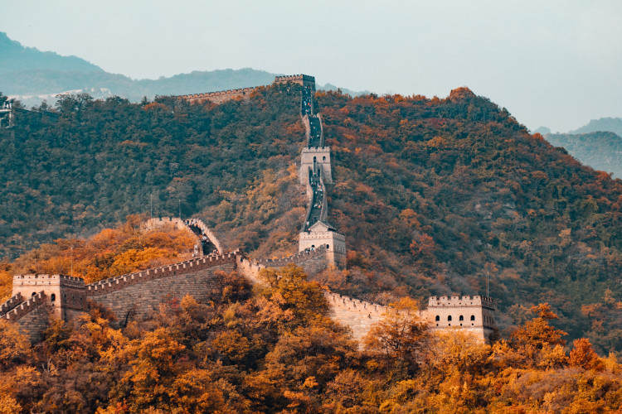
课前导读
祖国的锦绣河山无限美，自然景观、人文景观、历史文化、风土人情各不相同，建筑有建筑的奇伟，山有山的博大，海有海的深长。也许是一处著名的旅游景点，也许是一处不起眼的小地方。这节课就请你拿起你的笔，描写下最让你心动的一处，向我们述说一段你的旅游经历吧！

Slide 3
课前导读
你游览过哪些地方，哪个地方给你留下的印象最深刻？

Slide 4
课前导读
上个周末，我去了我家附近的公园。这一次，我选择了一条与往常不同的游览路线。
每到秋天，我就要到果园里去游玩。
我游览过九寨沟。那里的五彩池给我留下了深刻的印象。

Slide 5
课前导读
游 ，在横线上填上这个地方的名称，把题目补充完整。今天这节课，我们就来说一说，写一写我们游览过的地方，让更多的人去喜欢、热爱这些地方。

Slide 6
整体感知
1.写参观游览的文章要注意条理清楚，可采用“定点观察”“移步换景”的方法。可以先画出游览路线图，帮助自己理清思路 。

Slide 7
整体感知
定点观察：就是指站在一个固定的位置上，选取恰当的视觉角度，依据一定的顺序，如由近及远，由上到下，由左到右对眼前景物进行描写。
移步换景：就是不固定立足点和观察点，一边走一边看，把看到的不同景物依次描写下来。描写景物时，人走景移，随着观察点的变换，不断展现新画面。

Slide 8
整体感知
2.内容要详略得当。印象深刻的景物要作为重点来写，注意把它的特点写出来。
最能直接的、具体生动地表现文章中心意思的地方要详写；同表现中心意思有些联系，不能不写但又不必详写的，就要略写。

Slide 9
整体感知
如何写出景物的特点？
一、观察有顺序。选择一处景物，并确定观察点(立足点)，然后，由远及近，由上到下，由整体到部分；或者相反。这样写出的片段来才会条理清楚、层次分明。
二、抓景物特点。掌握了一定的顺序后，要仔细观察这处景物的特点，如形状、数量、颜色、姿态以及它们的变化等。
三、要融入感情。在细致描述这处景物的同时，还要表达自己对景物的喜爱和赞美之情，做到景中有情，情景交融。

Slide 10
整体感知
3.参观游览的文章形式可以自由灵活，语言一定要生动形象，富有感情，让读者受到感染力。可以用过渡句，使景物的转换更自然 。
运用比喻、拟人等修辞手法状物绘景；用动静结合的手法状物绘景；运用传说状物绘景。我们在描写景物时，插入一些故事逸闻、神话传说、典故名言、文史资料等，可使景和物蒙上一层神奇的色彩，增强文章的趣味性。

Slide 11
整体感知
过渡句的作用及表现形式：
总体上过渡句的作用是--总结上文,引出下文,承上启下。
一、由一件事转到另一件事情时需要过渡。
二、记叙的时间发生变化时需要过渡。
三、由倒叙转入顺叙时需要过渡。
四、运用插叙时的起止处需要过渡。

Slide 12
整体感知
过渡句的作用及表现形式：
常见的过渡方式有:
1.用小标题过渡。 2.用一个句子过渡。
3.用一个段落过渡。 4.用关联词过渡。
5.用提示句过渡。 6.用表示时间或空间的词语过渡。
7.过渡词，增强文章逻辑性。

Slide 13
整体感知
选择一处你游览过的地方，尝试习作
1.个人首先在脑海里确定自己想写的这个地方是哪里，回想游览过的景物，画出游览路线图，帮助自己理清思路 。

Slide 14
整体感知
选择一处你游览过的地方，尝试习作
2.学生展示路线图，小组讨论路线图是否合理，并提出修改意见。

Slide 15
整体感知
选择一处你游览过的地方，尝试习作
3.小组内讲述、交流自己的游览景点。交流时注意把自己的写作顺序和内容说清楚。注意详略得当。

Slide 16
整体感知
4.在说的基础上，把自己游览过的地方写下来；在介绍景点时要紧扣游踪，笔下有序；注意语言的生动性；内容上详略得当。要注意正确使用标点符号。

Slide 17
整体感知
评改习作，赏读美景
1.自改习作。大声读一读自己的习作，自主评价。看自己的习作是否写清楚了游览的顺序，是否表述清楚了自己想重点描写的景点，是否有错别字，标点符号使用是否正确。然后用上好词佳句把习作修改得更具体、生动。

Slide 18
整体感知
评改习作，赏读美景
2.小组评改。把自改后的习作读给同学们听，并邀请其他同学听后表达感受，最后根据其他同学的反馈再次修改自己的习作。
3.推荐出优秀习作，全班交流。

Slide 19
例文
用简洁的语言介绍了故宫的地位。
游故宫博物院
今天，我终于来到了梦寐以求都想来到的地方，世界着名的皇家园林，中国历代皇帝居住的地方——故宫，又叫紫禁城。那里有许多珍宝，8000多间房屋，真是让我大开眼界。我们先来到了天安门，门口有两个大石狮子，好像在守着天安门。一进天安门，我就惊呆了，哇！好大的一个城楼呀！妈妈让我在天安门楼照了几张相，然后就进了端门，端门内有一大批武警在那里训练，我看见了那些武警整齐的步伐，听着洪亮的声音，我心里暗暗佩服这些武警战士，是他们在日夜守卫着天安门和故宫。
用“先……，然后……”等词语，点明游览的路线。

Slide 20
例文
紧接着，我们又来到了午门，午门是紫禁城的正门，雄伟高大，左右城门上各有八十一个门钉，整个门，呈红色，只有门钉是金色的，进到了午门里头，哇！好大的广场呀！比天安门还大好多呢！那里还有很多几百年前的大砖头呢，不过，有好的砖头，也有不好的砖头。不好的由于常年风吹日晒，现在已经烂得不成样子了，好的现在还完好无损，所以我们要爱护这些物品。之后，我们又来到了太和殿，太和殿俗称“金銮殿”，“东方三大殿”之一，位于北京紫禁城南北主轴线的显要位置，皇帝召见大臣的地方，
对砖头进行细节描写，并表明自己的看法。

Slide 21
例文
里面的柱子，皇帝的宝座，全是金色的，地板用的是俗称金砖的石头铺的，我真佩服以前劳动人民人的聪明才智。太和殿中间的大楼梯是给皇帝走的，皇帝的椅子上，刻着一条大龙。人们称为龙椅。在外边，皇帝走的是用石头刻的龙路，旁边，是大臣走的路，走的是一个一个的台阶。
详细介绍了太和殿。重点突出。

Slide 22
例文
然后，我们又来到了御花园，那里有许多百年的古树、像龙一样的歪脖子树，有的古树，枝叶茂盛；有的古树，只有一个树枝茂盛；有的古树的树干呈棕色，还有的古树呈黑棕色。还有的树根一根搭一根特别乱，还有的树根埋在了土里，看不见根。我们又往外走，看见了一座石山，石山上有一座亭子，是黄帝观赏景色的。石山上还有楼梯所以上去非常方便。
最后，我们就离开了故宫。这次的游玩使我增长了许多知识，我永远也不能忘记这有意义的一天。

Slide 23
例文
点评：这篇习作小作者用生动形象的语言，采用“定点观察”“移步换景”的方法介绍了游览故宫的过程。详略得当，重点突出，是一篇不错的文章。

Slide 24
整体感知
让我们拿起笔，快快写起来吧！

Slide 25
版权声明
感谢您下载xippt平台上提供的PPT作品，为了您和xippt以及原创作者的利益，请勿复制、传播、销售，否则将承担法律责任！xippt将对作品进行维权，按照传播下载次数进行十倍的索取赔偿！
1. 在xippt出售的PPT模板是免版税类(RF:
Royalty-Free)正版受《中国人民共和国著作法》和《世界版权公约》的保护，作品的所有权、版权和著作权归xippt所有,您下载的是PPT模板素材的使用权。
2. 不得将xippt的PPT模板、PPT素材，本身用于再出售,或者出租、出借、转让、分销、发布或者作为礼物供他人使用，不得转授权、出卖、转让本协议或者本协议中的权利。

Slide 26
习作——
感谢各位聆听
语文精品课件 四年级下册
授课老师：某某 | 授课时间：20XX.XX
某某小学

